Slide 1
Realizacja projektów finansowanych ze środków funduszu bezpieczeństwa wewnętrznego
Warszawa, 6 września 2024 r.

Slide 2
Strona Internetowa i Media Społecznościowe

Slide 3
Jakie informacje umieścić na oficjalnej stronie internetowej i w mediach społecznościowych?
Opis Projektu
Profil w Mediach
Oznaczenia
Tytuł projektu lub jego skróconą nazwę, wsparcie UE, zadania, grupy docelowe, cele, efekty, wartość projektu, wkład Funduszy Europejskich, hasztagi.
Obowiązkowy profil (przynajmniej jeden). Pod koniec realizacji projektu trzeba zaktualizować opis projektu o osiągnięte efekty.
znak Funduszy Europejskich, znak barw Rzeczpospolitej Polskiej i znak Unii Europejskiej występują zawsze w wariancie pełnokolorowym

Slide 4
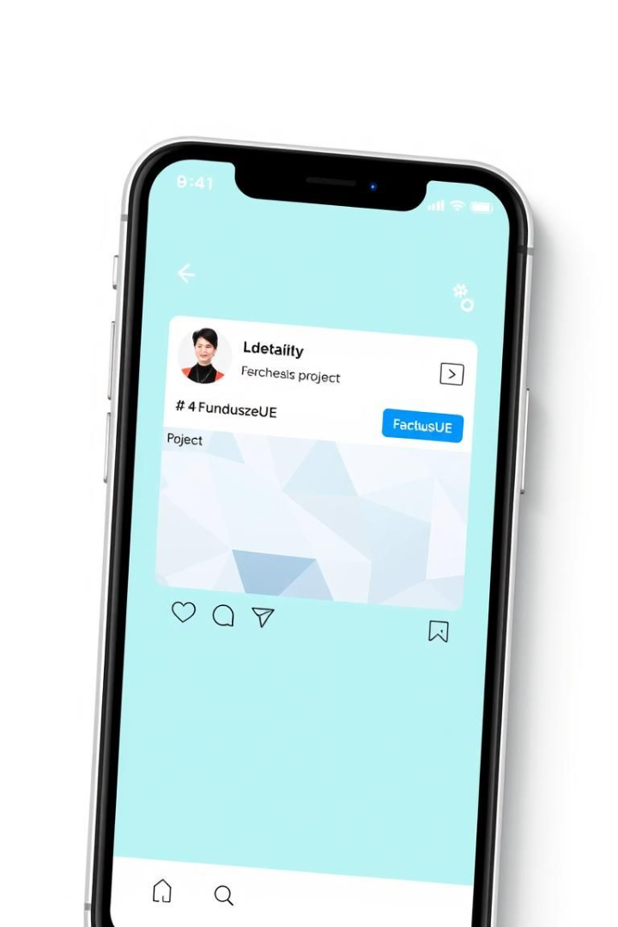
Hasztagi #FunduszeUE
Stosowanie
W przypadku wszelkich informacji o realizowanym projekcie, podawanych do wiadomości za pośrednictwem Internetu, trzeba stosować hasztagi:
#FunduszeUE lub #FunduszeEuropejskie
Przykłady
Należy zamieść wybrany hasztag, podając informacje o projekcie np. o podpisaniu umowy, konferencji, otwarciu i zakończeniu projektu oraz materiały promujące projekt i jego rezultaty.
Kto Stosuje
hasztagi obowiązkowo stosują zarówno beneficjenci, jak i instytucje systemu wdrażania Funduszy Europejskich w Polsce, w tym instytucje przyznające dofinansowanie, a także władze regionalne i lokalne.

Slide 5
Oznaczanie Strony Internetowej
Na stronie powstałej w projekcie oznaczenia graficzne można umieścić na dwa sposoby
Wariant 1
Wariant 2
Zestawienie znaków na samej górze strony tj. w widocznym miejscu nad treścią. Umieszczenie w widocznym miejscu oznacza, że w momencie wejścia na stronę internetową użytkownik nie musi przewijać strony, aby zobaczyć zestawienie znaków.
Jeżeli nie ma możliwości, aby umieścić obowiązkowe zestawienie znaków na górze strony np. jej struktura to uniemożliwia, umieść znak UE w jednej z wersji. Po kliknięciu na znak UE powinniśmy zostać przekierowani do opisu projektu. Na stronie dodatkowo musisz umieścić również obowiązkowe zestawienie znaków opisane w wariancie 1

Slide 6
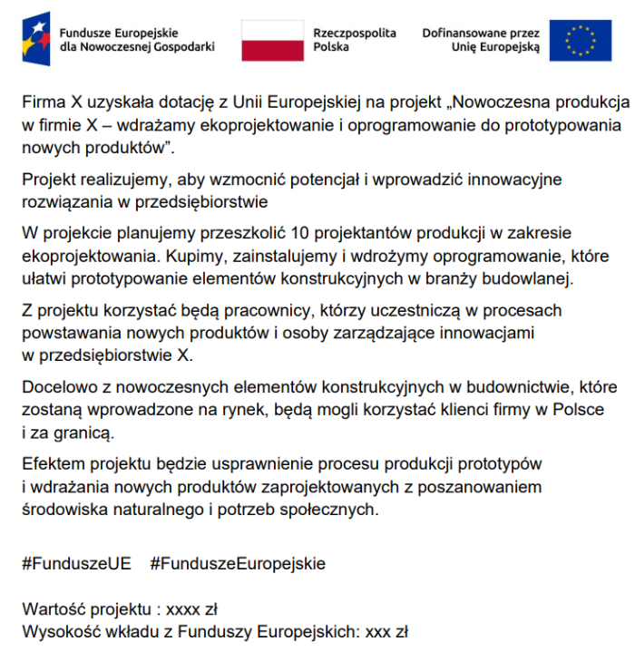
przykładowy opis projektu na oficjalnej stronie internetowej i w mediach społecznościowych

Slide 8
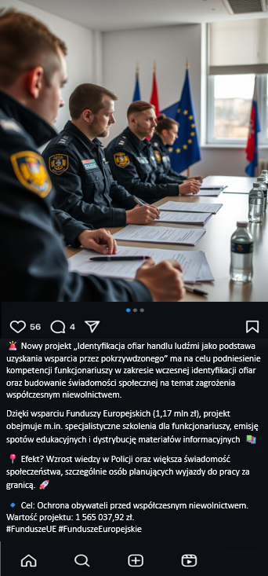
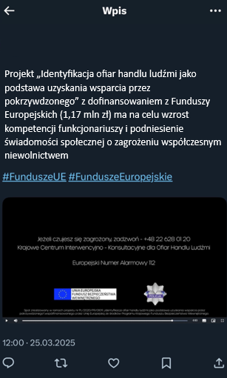
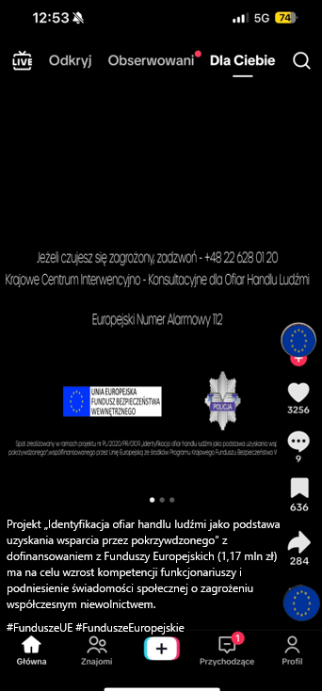
przykładowy opis projektu na oficjalnej stronie internetowej i w mediach społecznościowych

Slide 9
Materiały Informacyjno-Promocyjne
Gdy tworzysz materiały informacyjno-promocyjne, musisz pamiętać, żeby informować o finansowaniu przez Unię Europejską zarówno
W warstwie graficznej
W warstwie tekstowej
Odpowiednie zestawienie znaków. Informacja słowna, gdy brak możliwości umieszczenia znaków.
zamieść w treści wyraźną informację wskazującą, że projekt o którym opowiadasz, został dofinansowany przez UE

Slide 10
Jak informować ekologicznie?
Selekcja
DNSH
Rezygnacja/ograniczenie z druku na rzecz publikacji elektronicznych, stosuj odniesienia do QR kodów
Zgodność z zasadą Do No Significant Harm.

Slide 11
Jak stworzyć kod QR?

